Slide 1
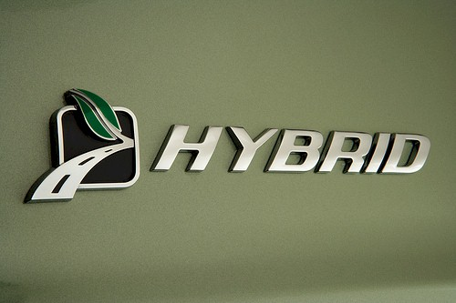
Hybrid Autók
Notes:
Projektünk témája a hybrid autók, mivel ezek szennyezik legkevésbé a környezetet

Slide 2
A hybrid rendszer fogalma
Hibrid rendszernek azt a megoldást nevezzük, melynek során a meghajtáshoz szükséges energiát két vagy több, különböző elven működő erőforrásból nyerik.
A gyakorlati megvalósítás során legtöbbször a belsőégésű motor és a villanymotor kombinációja jelenik meg.
A haladáshoz szükséges energia akkumulátor helyett (vagy mellett) még lendkerékben vagy szuperkondenzátorban is tárolható.
Notes:
Mi az a hibrid rendszer? Két motor kombinációja, a villany és a hagyományos motoré

Slide 3
Mitől környezetbarát?
Nemcsak benzinnel vagy gázolajjal működik, hanem elektromos áramot is használ
Így kisebb a károsanyag-kibocsátása a hagyományos autókénál
Olcsóbb viszont a villanyautóknál, mert képes magának előállítani az áramot – fajtától függő hatásfokkal
A fejlesztések azt célozzák, hogy a hagyományos és az elektromos „üzemanyag” minél optimálisabban kerüljön felhasználásra
Notes:
Ez környezetbarát megoldásnak számít a közlekedésben, mert viszonylag alacsony a károsanyag-kibocsátás

Slide 5
Működési elv I.
A sorozatban gyártott hibridautók akkumulátora menet közben is feltölthető;
egyrészt a belső égésű motor, másrészt
az energiavisszatöltő rendszersegítségével.
A belső égésű motor egy generátort hajt, és az termeli az áramot, amely vagy közvetlenül a járművet hajtja, vagy az akkumulátor töltésére fordítódik.
Notes:
Az akku menet közben is tölthető

Slide 6
Működési elv II.
Az üzemanyagfogyasztás csökkentését célozza a start-stop funkció is, amely üresjáratban automatikusan leállítja és a megfelelő időben újraindítja a belső égésű motort.
A hibridautó belső égésű motorja kisebb, mint a hagyományos (csak belső égésű motorral rendelkező) autóké.
A rövid idejű gyorsításoknál azonban mindként hajtás üzemelhet, így nincs jelentős különbség a hagyományos hajtású autókhoz képest.
Notes:
Üresjárat esetén a belső égésű motor automatikusan leáll, majd ha kell, újraindul
Ha csak rövid ideig gyorsítunk, akkor mindkét motor üzemel

Slide 8
Akkumulátor
Az energiát tároló akkumulátorok sok helyet foglalnak, és nagy súlyt jelentenek. Problémát jelent még a jelentős áruk, és a feltöltés viszonylagos lassúsága is.
Az akkumulátorok leggyakrabban lítium-ion akkumulátorok. Emellett vannak még a nikkel-f, nátrium/nikkel-klorid esetleg hagyományos ólom akkumulátorok is.
A lítium-ion akkumulátor azért gyakoribb választás, mert az ólom-akkumulátorhoz képest könnyebb.
Notes:
Az akkukon még van mit javítani, és…
Az anyaguk sem tökéletes, még mindig léteznek ólom-akkuk

Slide 9
Teljesen hibrid
A teljesen hibrid (más néven teljes értékű hibrid, full hybrid) bármikor képes akár akkumulátorról, akár belső égésű motorral, akár mindkettővel meghajtva menni.
Ilyen például a Toyota Prius, a Ford Escape és a Mercury Mariner.
Ahhoz, hogy a jármű csak akkumulátorról is tudjon üzemelni, nagy kapacitású akkumulátorra van szükség.
Azért, hogy a mechanikai és az elektromos energiát könnyebben át lehessen alakítani egymásba, a hajtáslánc megosztott – ettől persze bonyolultabb lesz a rendszer.
Notes:
A teljesen hibrid autók a Prius a Toyotától, a Ford Escape és pl a Mercury Mariner

Slide 11
Rásegítőhibrid
Rásegítő hibrid hajtással rendelkeznek például a Honda hibridjei
A Honda rendszerét integrált motor rásegítésnek (IMA) hívják
A rásegítőhibridek leginkább abban különböznek a teljesen hibridektől, hogy nem tudnak belső égésű motor nélkül üzemelni.
De nem sok elektromos energiára van szükségük, ezért az akkumulátorok is lehetnek kisebbek.
Notes:
A rásegítő hibrid nem tud belső égésű motor nélkül üzemelni
Ilyen például a Honda

Slide 12
A hibridautók elterjedése
A hibridmeghajtás fogalmát a Toyota vezette be a köztudatba a Prius révén.
A hibridautók a kilencvenes évek végén váltak a nagyközönség számára elérhetővé a Honda Insight és a Toyota Prius piacra dobásával.
A Toyota és a Lexus 1,7 millió hibridautót adott el 2009 januárjáig.
Jelenleg az USA összes autógyártójának a hibridautók a legfontosabb termékei.
Notes:
Kezdetben volt a Toyota Prius, aztán a Honda Insight, Lexus, stb

Slide 13
Solo, a magyar hybrid
Őriszentpéteren fejleszti a 10-20 fős Antro (Alternatív Erőforrásokat és Járműveket Fejlesztő és Gyártó) Kht., néhány más szervezet közreműködésével.
2008 júniusában bemutatták a prototípust a Közlekedési Múzeumban;
akkor 2012-re tervezték a sorozatgyártás elindítását.
Notes:
Őriszentpéterről származik a Solo, a magyar hibrid

Slide 14
A Solo tulajdonságai
A Solo 10 másodperc alatt gyorsul fel 100 km/h sebességre, a végsebessége pedig 140 kilométer óránként.
A kocsi szén-dioxidban számolt károsanyag-kibocsátása nem éri el a 45 grammot, a fogyasztása pedig a 1,8 litert 100 kilométerenként.
A négy kerékbe épített villanymotort lítiumion-akkumulátorok táplálják.
Minden üléshez tartozik pedál, melyet testedző szerkezetként és áramfejlesztőként lehet használni, akár várakozás közben is.
Elöl csak a vezető ül, középen, mögötte két utas.
Notes:
Egész jó sebességre képes, ráadásul az utasok is termelhetnek áramot

Slide 15
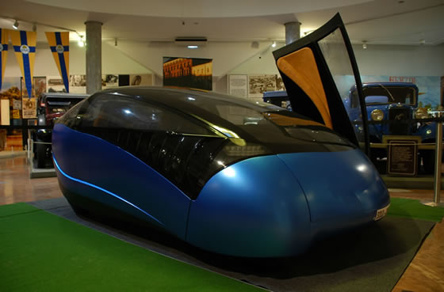
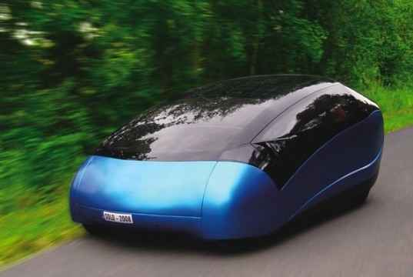
És hogy néz ki?
Megnézhetitek a plakátunkon is
Notes:
Köszönöm a figyelmet!

